Slide 1
DETERMINAÇÃO DE CETAMINA, PRODUTOS DE BIOTRANSFORMAÇÃO E O ESTUDO DE FARMACOCINÉTICA DA ADMINISTRAÇÃO SUBCUTÂNEA
Mestranda: Carla Maria de Sousa Silva
Orientador: Prof. Dr. Luiz Carlos da Cunha (UFG)
Co-orientador: Prof. Dr. Maurício Yonamine (USP)
São Paulo, maio de 2020

Slide 2
Introdução e Justificativa
ANESTÉSICO
CETAMINA
ANTIDEPRESSIVO
DROGA DE ABUSO
(MAENG et al., 2008; HOLTZHEIMER et al., 2006; DAMINO et al., 2012; MOGHADDAM et al., 1997).

Slide 3
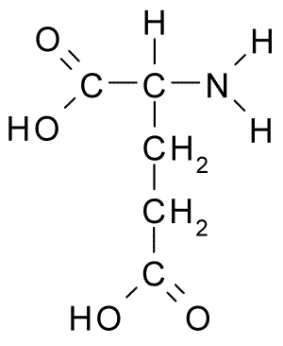
Introdução e Justificativa
ANTAGONISMO NÃO-COMPETITIVO COM O GLUTAMATO (GLU)
DIMINUIÇÃO DA NEUROTRANSMISSÃO MEDIADA POR GLUTAMATO
EFEITO ANTIDEPRESSIVO DA CETAMINA
GLUTAMATO
(MAENG et al., 2008; HOLTZHEIMER et al., 2006; DAMINO et al., 2012; MOGHADDAM et al., 1997).

Slide 4
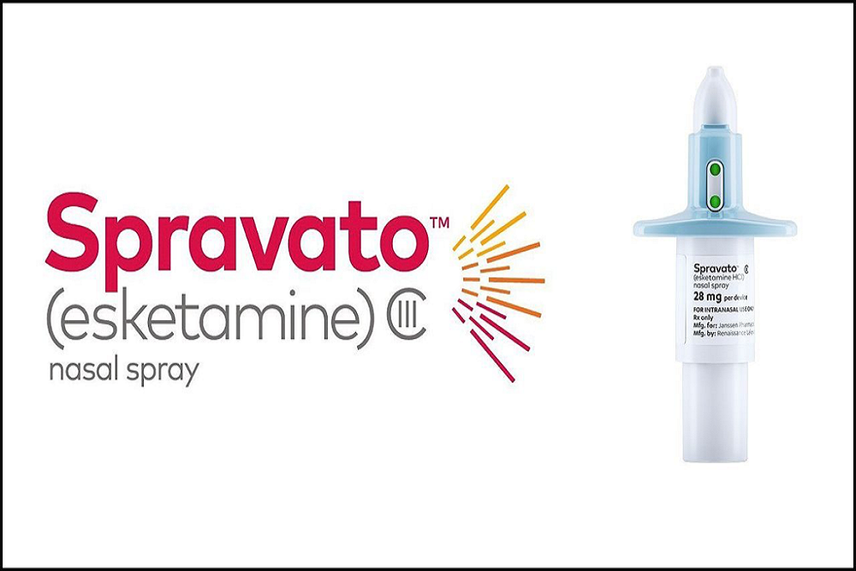
Introdução e Justificativa
EFEIT ANTIDEPRESSIVO DA CETAMINA
Cetamina como spray nasal
Food and Drug Administration - FDA
EFEITO ANTIDEPRESSIVO DA CETAMINA
(ZORNETTO, 2018)

Slide 5
Introdução e Justificativa
Metabolismo
NORCETAMINA
DI-HIDRONORCETAMINA
4-, 5-, e 6-HIDROXINORCETAMINA
HIDROXILADOS
CYP3A4
CYP2B6
CYP2C9
HIDROXINORCETINA
CETAMINA
P540
CONJUGADOS
Ácido glicurônico
DERIVADOS GLICURONÍDEOS HIDROSSOLÚVEIS
Excreção
(FEIFEL, 2016; SYNTEC, 2017; HIJAZI; BOULIEU, 2020).

Slide 6
Introdução e Justificativa
Via de administração subcutânea
VIA SUBCUTÂNEA
ABSORÇÃO MAIS LENTA E CONTÍNUA
AÇÃO PROLONGADA DOS EFEITOS
(KWON et al., 2001; SCHIMID et al., 1999.)

Slide 7
Objetivos
Determinação de cetamina e alguns de seus produtos de biotransformação (di-hidronorcetamina, hidroxinorcetamina e norcetamina) em amostras de sangue, utilizando a técnica de microextração líquido-líquido dispersiva (DLLME), para o estudo da farmacocinética da cetamina subcutânea em pacientes com diagnóstico de depressão.
Desenvolver e validar a técnica de microextração DLLME em plasma sanguíneo.
Desenvolver e validar a técnica de detecção de cetamina e três de seus produtos de biotransformação (di-hidronorcetamina, hidroxinorcetamina e norcetamina) por cromatografia em fase gasosa associada à espectrometria de massas (GC-MS).
Realizar o estudo do perfil farmacocinético da cetamina em plasma sanguíneo, após sua administração subcutânea.

Slide 8
Desenvolvimento e validação
(Resolução nº 27, de 17 de maio de 2012 - ANVISA)
Quantificação
por GC-MS
Extração
dos analitos
Estudo da farmacocinética
MÉTODOS
Coleta das amostras
Análise
estatística

Slide 9
Métodos
Projeto aprovado pelo Comitê de Ética
Parte clínica: Vínculo com um projeto maior do Departamento e Instituto de Psiquiatria - (IPq), Hospital das Clínicas da Faculdade de Medicina da Universidade de São Paulo
Coleta e preparo da amostra:
Agosto de 2020
10 voluntários portadores de depressão
Coleta seriada: zero, 0:05, 0:15, 0:30, 0:40, 1:00 2:00, 4:00, 6:00 e 8:00h
Laboratório de Análises Toxicológicas (LAT) - Universidade de São Paulo (USP)

Slide 10
Métodos
Microextração líquido-líquido dispersiva (DLLME)
Técnica eficiente e ambientalmente correto (green chemistry)
Utilizaçao de micro gotículas de solvente
Objetivo de reduzir o impacto ambiental

Slide 11
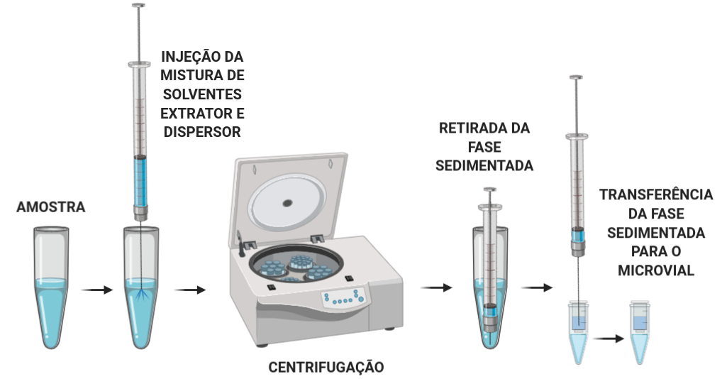
Métodos
Microextração líquido-líquido dispersiva (DLLME)
(Autoria própria (2020).

Slide 12
Métodos
Validação do método, seguindo a Resolução nº 27, de 17 de maio de 2012 da ANVISA
Precisão intra e inter ensaio
Exatidão
Linearidade
Recuperação
Limites de detecção (LOD) e limites de quantificação (LOQ)
Especificidade
Robustez
Carryover
(Resolução n° 27, de 17 de maio de 2012 da ANVISA (BRASIL, 2012).

Slide 13
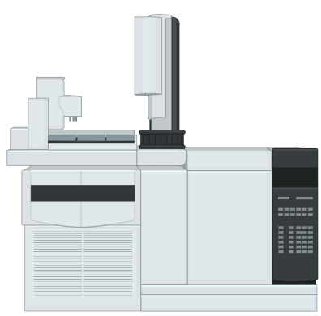
Métodos
Derivatização
Padrão-interno
GC-MS
Cromatógrafo gasoso (modelo 6850) acoplado a espectrômetro de massas quadrupolo (modelo 5975), ambos da Agilent Technologies.

Slide 14
PARÂMETROS FARMACOCINÉTICOS
(C_{max}) | PICO DE CONCENTRAÇÃO MÁXIMA
(T_{max}) | TEMPO PARA ALCANÇAR A C_{MAX}
(ASC_{0-10h}) | ÁREA SOB A CURVA DE CONCENTRAÇÃO VERSUS O TEMPO DO PRIMEIRO ATÉ O ÚLTIMO PONTO DE COLETA
(ASC_{T}) | ÁREA SOB A CURVA DE CONCENTRAÇÃO VERSUS TEMPO TOTAL
(t_{1/2}) | MEDIA-VIDA DE ELIMINAÇÃO PLASMÁTICA
(Kel) | CONSTANTE DE ELIMINAÇÃO
(Vd/F) | VOLUME DE DISTRIBUIÇÃO APARENTE
(Cl_{T}/F) | CLEARENCE TOTAL
(MRT) | MEAN RESIDENCE TIME
Métodos
Perfil farmacocinético da cetamina por via subcutânea
Intuito de se obter os principais parâmetros farmacocinéticos que expressam os processos de absorção, distribuição, metabolismo e excreção.
Determinação dos parâmetros através do software Phoenix Connect 1.3.1 (Certara, Princeton, NJ, USA).

Slide 15
Resultados esperados
Espera-se que a determinação de cetamina por via subcutânea e o estudo de seu perfil farmacocinético colaborem para uma melhor precisão da terapia deste fármaco para tratamento da depressão.

Slide 16
Referências bibliográficas
BERMAN, R. M. et al. Antidepressant effects of ketamine in depressed patients. Biological Psychiatry, v. 47, n. 4, p. 351-354, Feb. 2000. doi: 10.1016/S0006-3223(99)00230-9.
DOMINO EF. Taming the ketamine tiger. Anesthesiology 2010; 113:678–684.
FEIFEL, D. Breaking Sad: Unleashing the Breakthrough Potential of Ketamine’s Rapid Antidepressant Effects. Drug Development Research, v. 77, n. 8, p. 489–494, dez. 2016.
MAENG, S. et al. Cellular mechanisms underlying the antidepressant effects of ketamine: role of alpha-amino-3-hydroxy-5-methylisoxazole-4-propionic acid receptors. Biological Psychiatry, v. 63, n. 4, p. 349-352, Feb. 2008. doi: 10.1016/j.biopsych.2007. 05.028.
KWON Y. Handbook of essential pharmacokinetics, pharmacodynamics, and drug metabolism for industrial scientists. New York: Kluwer Academic/ Plenum Publishers; 2001.
SCHIMID, R. L.; SANDLER, A. N.; KATZ, J. Use and efficacy of low-dose ketamine in the management of acute postoperative pain: a review of current techniques and outcomes. Pain. v. 82, p. 111-125, 1999.
SYNTEC. Cetamin® (Cloridrato de Cetamina 10%). Disponível em: <http://syntecvet.com.br/wp-content/uploads/2016/06/Bula-Cetamin-10-ml-e-50-ml.pdf>. Acesso em: 19 de maio de 2020.

Slide 17
UNIVERSIDADE FEDERAL DE GOIÁS
Programa de Pós-Graduação em Ciências Farmacêuticas (PPGCF)
Faculdade de Farmácia
Programa de Mobilidade de Estudantes de Pós-Graduação de Instituições Nacionais
UNIVERSIDADE DE SÃO PAULO
Faculdade de Ciências Farmacêuticas
Laboratório de Análises Toxicológicas (LAT)
Disciplina: FBC5885 - Aplicações de Cromatografia e Espectrometria de Massas em Toxicologia
E-mail: carlamsousa@usp.br
Notes:
Quero agradecer a Universidade Federal de Goiás à Universidade de São Paulo pela elevada qualidade no ensino oferecido.
Ao Departamento de Psiquiatria da Faculdade de Medicina da USP e ao CPNq pelo financiamento da pesquisa.

